Slide 1
超星发现
大数据时代下知识发现和数据分析新思维
Notes:
1、那接下来由我来给大家介绍一下我们的超星发现，超星发现呢，可以帮我们实现数据时代下的知识发现，以及基于大数据，提供我们一个数据分析的思维工具。

Slide 2
大数据时代
共享单车
“AlphaGo”
今日头条
世界经济论坛发布的《大数据·大影响》报告指出：大数据已经成为撬动新一轮科技革命和产业革命转变生活的支点
Notes:
2、我们超星发现建立的初衷是什么呢？我们现在处于大数据的时代，大数据给我们带来了很多便利，例如说我们用的共享单车，今日头条啊，那这些都是基于大数据衍生出来的应用，那大数据给我们带来了便利的同时，也给我们带来了一些困扰。

Slide 3
信息
信息垃圾
信息碎片
信息冗余
Notes:
3、例如，给我们带来了一些信息垃圾，信息碎片，然后以及信息冗余，它数据量大的同时也会给我们造成一些干扰，那么我们如何去应对呢，也就是说如何在大数据的环境下更高效利用有效的数据来辅助我们进行知识的获取，那这个就是超星发现的建立的一个初衷。

Slide 4
对于我们学生，如何能够快速精准的找到资源，又如何把海量资源进行全局分析呢？
Notes:
4、也就是说我们在通过超星发现，可以对我们所需要的资源进行快速精准定位，并且，基于这样一个海量的资源，可以进行全局的分析。

Slide 5
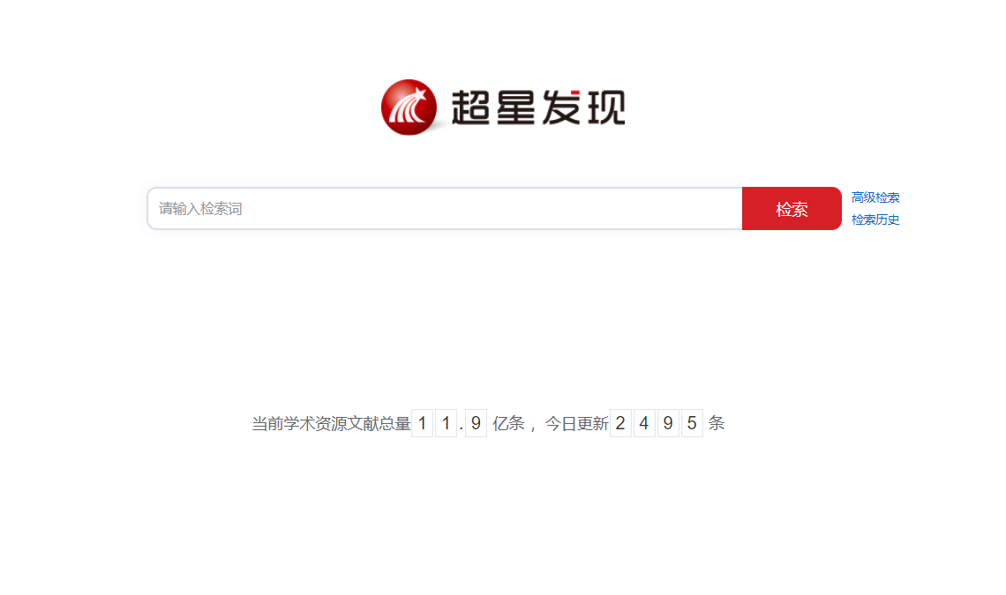
超星发现
超星发现系统具备海量的元数据仓储、强大的词表库，保障读者文献检全和检准，不断优化搜索引擎体验，节省读者学术文献查找时间，快速完成知识发现。
超星发现系统具备强大的资源整合能力，整合图书馆纸质资源和商业数据库资源，实现资源规范化、系统化、整体化描述，有效提高图书馆馆藏纸电资源利用率，完成本馆资源整合和统一搜索。
超星发现系统利用大数据技术，对文献进行个性化、精准化、深层次的数据挖掘和知识关联，为用户构建知识脉络拓展知识体系，助力图书馆由信息服务向知识服务转型。
查阅资料
课题研究
论文考研
成果统计
Notes:
那这个是超星发现的这样一个简单介绍，我也就不给大家读了，它主要是具有海量的元数据仓储，并且拥有强大的词表库，可以保证我们读者在查找文献的时候可以快速精准的完成知识发现，那同时它也是具备有强大的整合能力，可以实现我们本管资源，无论是纸本资源和电子资源的统一搜索和统一获取，同时它也是利用了大数据的技术，实现了更深层次的像知识挖掘，知识关联，可以让我们的读者快速的发现他知识内联之间的一个关系。

Slide 6
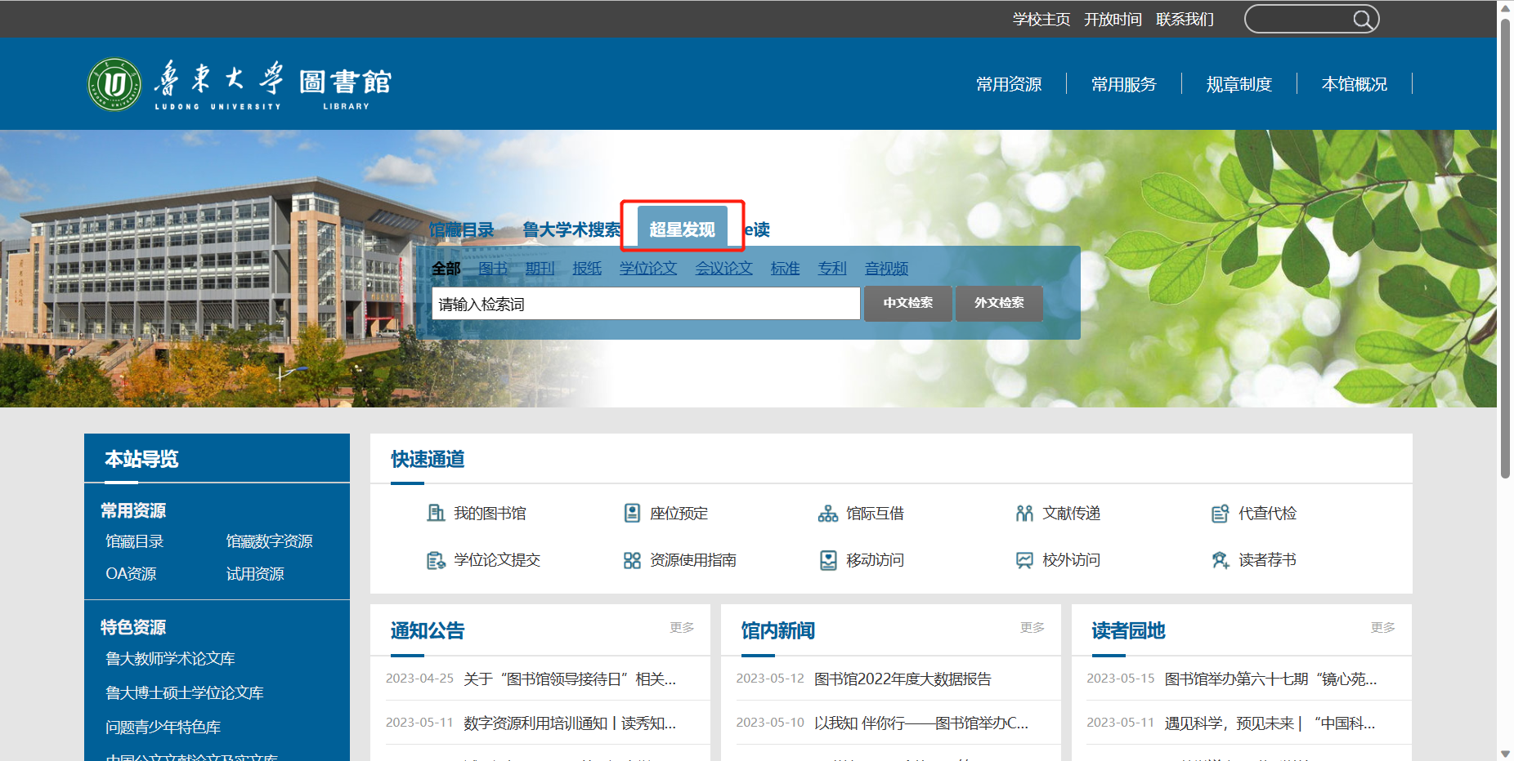
如何访问超星发现？
www.zhizhen.com
Notes:
那么如何访问超星发现呢？。。。。。。。。。然后另一个方式呢，我们也是可以通过直接访问超星发现网址的一个方式，www.zhizhen.com，来使用我们的超星发现，那通过这两种方式呢，都可以进入到我们超星发现系统中。

Slide 7
核心功能
访问地址：www.zhizhen.com
发现
1
一站式资源检索和获取
2
智能化辅助服务
数据分析挖掘服务
3
Notes:
7、接下来呢，给大家介绍一下超星发现的一些功能，它的功能呢，主要是包含三部分啊，分别是统一搜索，智能服务以及数据分析挖掘。

Slide 8
01
PART ONE
一站式资源检索和获取
Notes:
8、首先来看一下它的第一个功能模块提供的服务一站式的资源搜索和获取。

Slide 9
点击检索按钮
Notes:
9、那超星发现呢，它可以支持空检索，什么是空检索呢，也就是说它可以在我们读者不输入任何检索词的情况下，我们点击搜索按钮，就可以直接进入到我们的搜索结果页，那在这个搜索结果页中呢，就可以看到，我们超星发现所拥有的海量数据基础，来为我们提供知识发现的服务。那超星发现，不仅包含了海量的数据基础。

Slide 10
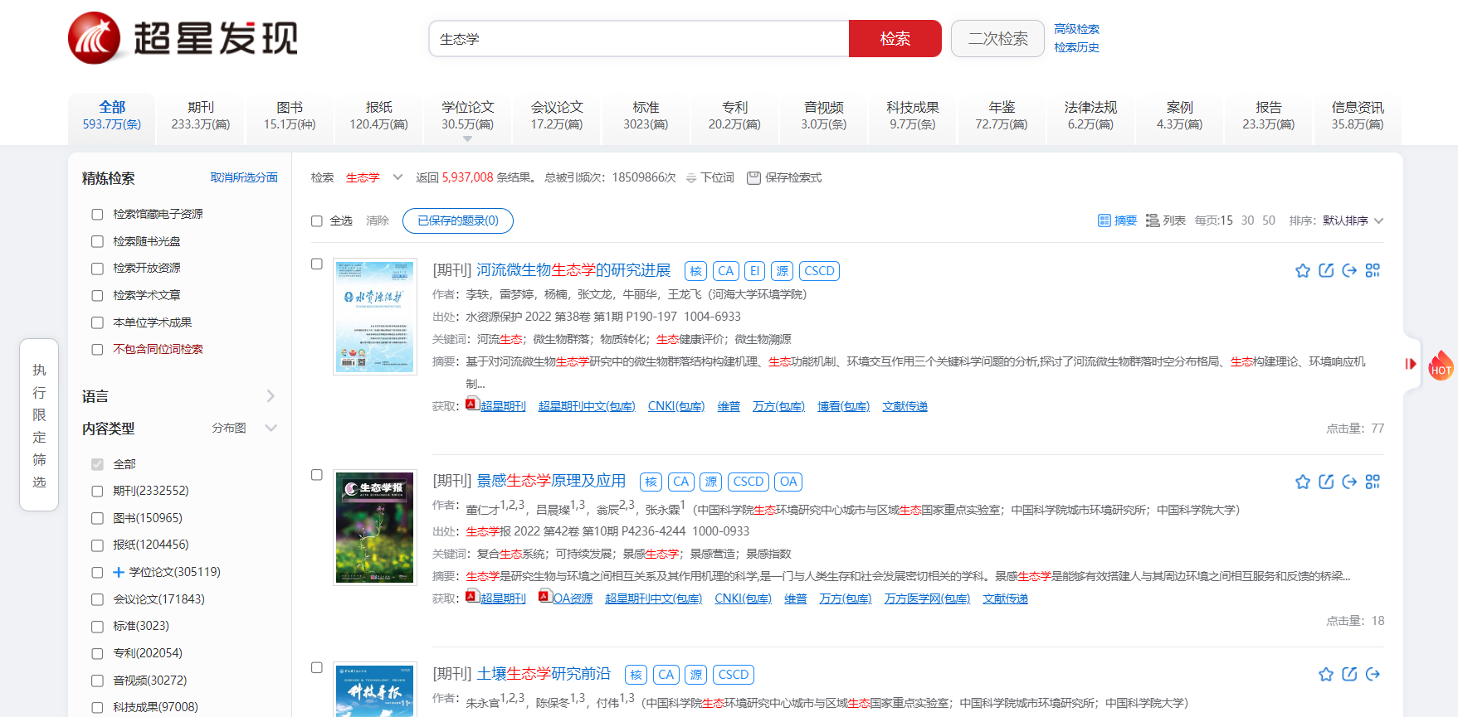
标准
图书
学位论文
期刊
报纸
会议论文
专利
科技成果
音视频
......
Notes:
10、它也包含了多种的文献类型，那像我们的图书，期刊，报纸，专利，科技成果，学习论文，会议论文，专利以及标准等等，这十余种的文献资源呢，都可以在超星发现中进行知识发现，知识搜索。

Slide 11
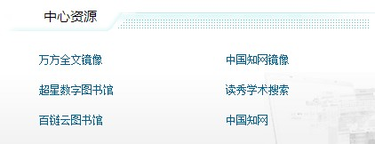
资源库多，入口分散，难以使用
Notes:
11、那同时我们的读者，在访问图书馆的时候可以看到，图书馆是采购了大量的电子资源，为我们的读者来进行服务，那在我们使用的过程中，就会有非常多的数据库入口，这时候就会出现一个问题，比如说我在查找一个资源的时候，会频繁的进出各个数据库，然后进行查找，那数据库入口非常多，这就导致我们的读者在查找资源，使用的过程中非常麻烦。

Slide 12
不同数据库的多种信息资源的统一检索
Notes:
12、那超星发现呢，它可以集成不同数据库的多种信息资源，实现统一搜索，例如说像期刊的话，我们可以整合知网，维普，万方以及超星期刊等等，将我们常用的一些数据库，都整合到我们超星发现中，也就是说可以在超星发现里面直接就可以搜索到这些数据库的资源，而不用我们读者单独在知网搜索一下有没有这篇文章啊，在万方搜索一下有没有这篇文章，那这个过程都不用了，可以直接在超星发现中直接搜一下啊，就可以把这些数据库的资源都搜索出来。同时搜索出来的资源也列举了不同的这样一个访问入口，我们想通过哪个数据库访问呢就可以直接点击数据库名称，就可以进入到这个数据库中进行知识获取。

Slide 13
不同数据库的多种信息资源的统一检索
Notes:
除了期刊以外呢，像图书的话也也是可以实现这样统一搜索的。这里可以看到我们可以查到我们的馆藏纸书，电子图书的相关内容。

Slide 14
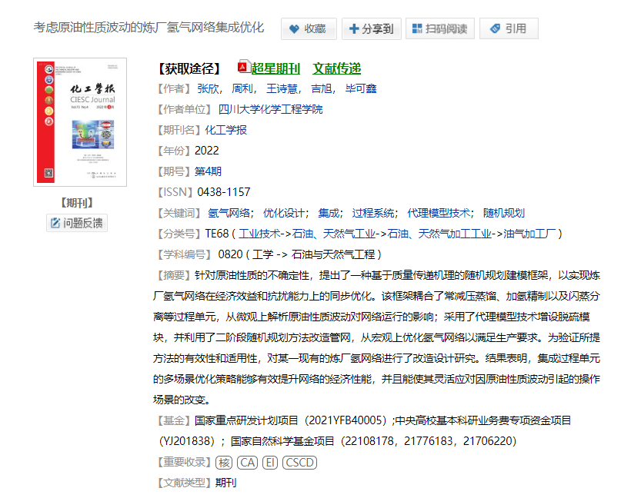
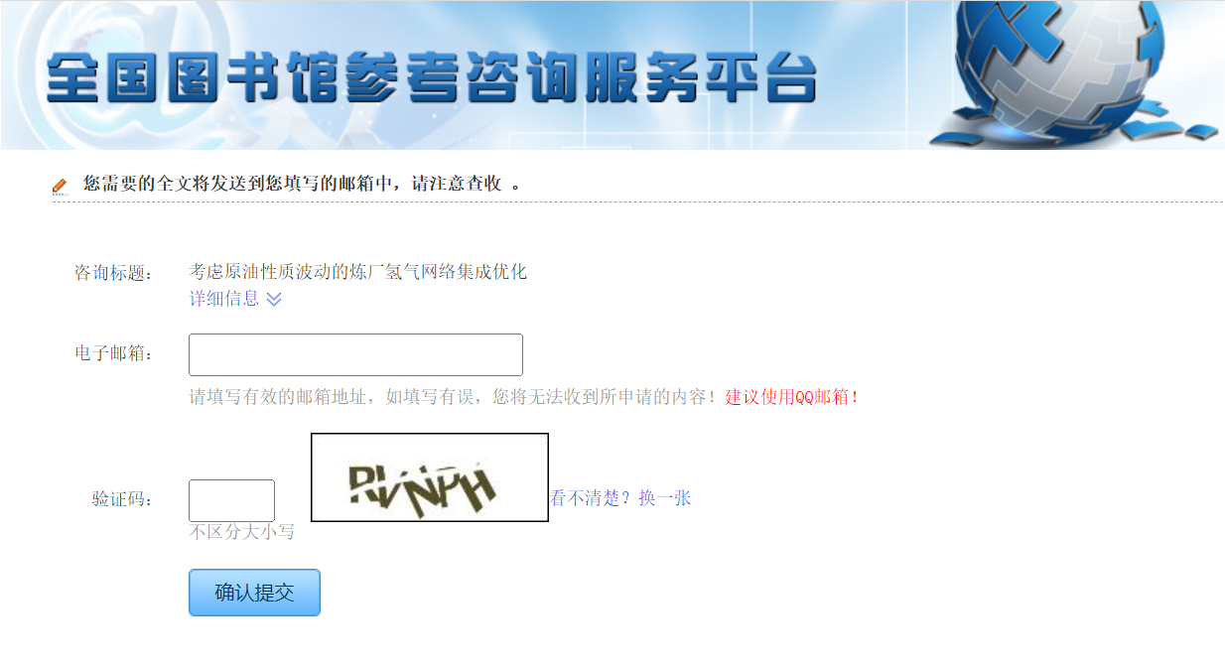
未购文献邮箱传递获取
Notes:
14、那以上说的是学校有的资源的统一搜索，那像学校没有的资源呢，也是可以进行统一搜索的，并且我们为大家提供了文献传递的方式来获取到这文献资源。

Slide 15
已购文献直接链接，未购文献邮箱传递
对接馆藏OPAC
对接第三方数据库
对接读秀
对接百链
Notes:
15、总的来说在超星发现中，我们不仅可以搜索获取到馆藏纸本资源以及第三方的数据库资源，例如像知网万方的资源，并且搜索完之后还可以直接获取，然后呢，我们也对接了读秀和百链可以文献传递，我们图书馆没有的资源可以通过文献传递的方式进获取。

Slide 16
02
PART TWO
智能化辅助服务
——显性知识生动化，辅助服务智能化
Notes:
16、那超新发现提供的第二个服务就是智能化的辅助服务，它可以实现我们显性知识生动化的检索，以及提供智能化的服务。

Slide 17
查全率
查准率
用户检索需求
Notes:
17、具体来说，就是我们用户在检索的过程中，一方面希望我们检索的结果越精准越好，那这样的话，才能得到我真正想要的资源。那同时呢，我还需要在检索的过程中尽可能的吧我需要的资源全部搜索出来。就是说我们既要保证查全，又要保证查准。那在我们的超星发现中呢，也是做到了一个很好的一个平衡，保证它的查全和查准。

Slide 18
嵌入强大的词表库
42万主题词表
20万
刊名表
3500条学科分类表
700个数据库收录来源表
2500万学术专业词库
610万作者库
33万机构库
8万同位词
重要索引库
Notes:
18、之所以能做成这样，是因为超星发现中嵌入了强大的一个词表库，例如主题词表库，机构库，索引库，同位词库以及学术专业库等等，有这些强大的词表库支撑就可以实现词与词之间的一个关联。

Slide 19
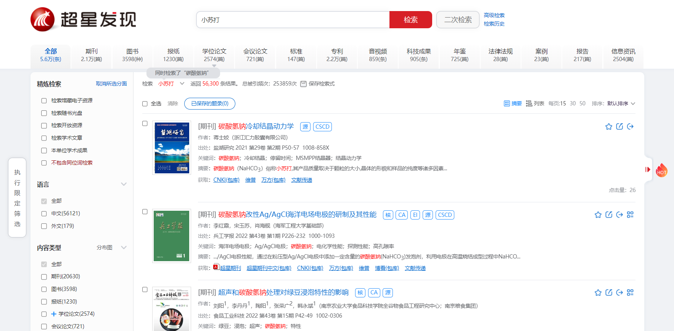
扩展检索——全面
学
名
/
别
名
与
俗
称
检索：小苏打
同时检索了：碳酸氢钠
Notes:
比如说，它可以支持别名，俗称与学名的匹配，例如说我检索小苏打，那小苏打就是我们平常的一个俗称，那它同时呢，也可以检索它的一个学名碳酸氢钠。

Slide 20
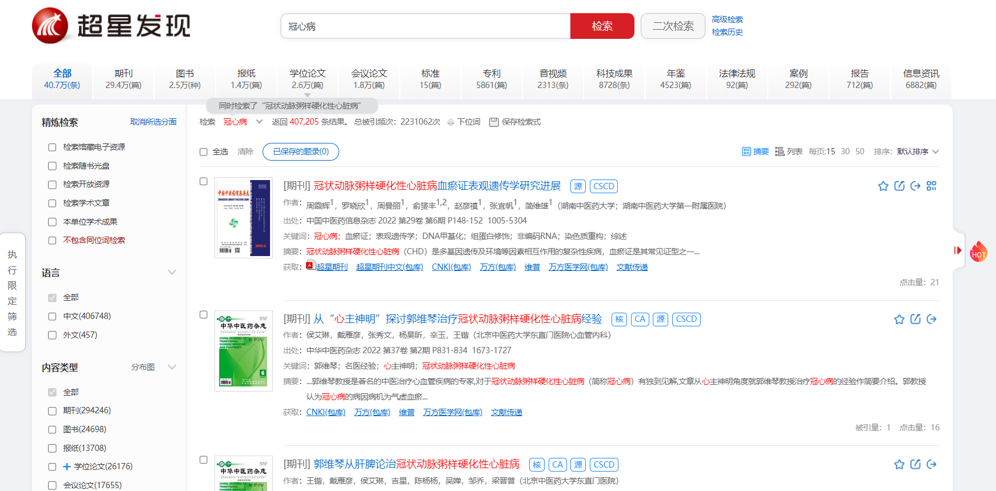
扩展检索——全面
简称/全称
同时检索了
“冠状动脉粥样硬化性心脏病”
Notes:
再比如说，我们可以实现简称和全称的匹配，比如说我搜索冠心病，那它是冠状动脉粥样硬化心脏病的简称，那在我们的超星发现进行搜索的时候，它全称与简称的内容都可以搜索出来。

Slide 21
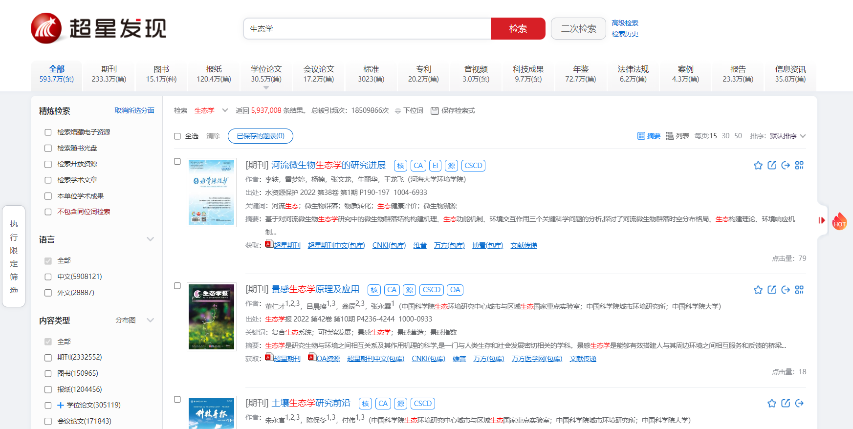
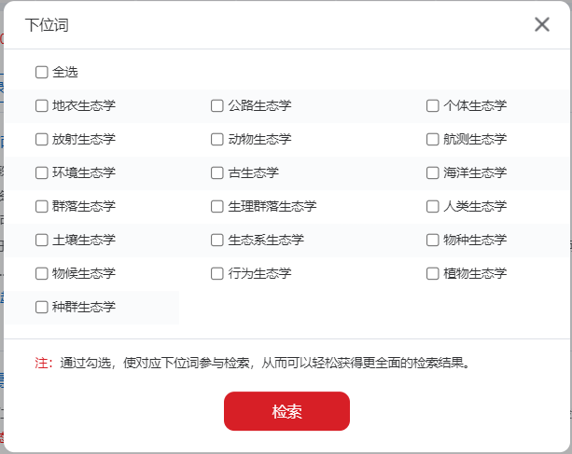
检索关键词“生态学”
下位词检索
点击下位词检索
Notes:
21、再比如说，我们搜索生态学的时候，可以看到下方有一个下位词，我们点击下位词的时候呢，就会看到关于生态学它所包含的下位词，例如放射生态学，环境生态学以及古生态学等等，在下位词的前方有一个勾选框，点击勾选框之后就可以进行更全面更深入的下位词的扩展检索。

Slide 22
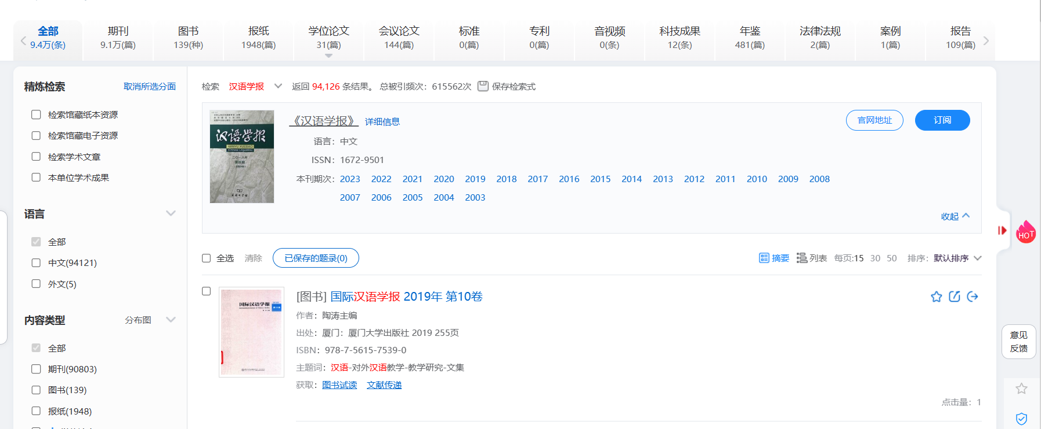
期刊导航
智能导航
Notes:
22、再比如说，它可以实现智能导航，比如说我们搜索汉语学报，那除了搜索汉语学报相关的一些文献知识以外呢，我们还提供了一个期刊导航，可以看到关于汉语学报整体的一个刊期导览，我们可以点击具体的一个年份，然后就可以直接获取到这个期刊的内容，还提供一个官网链接以及订阅的功能，我们可以直接进行订阅关注。

Slide 23
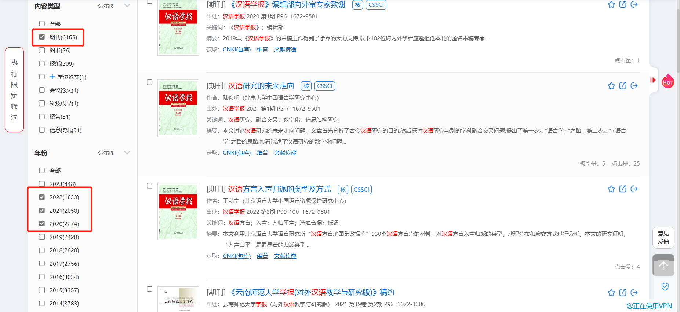
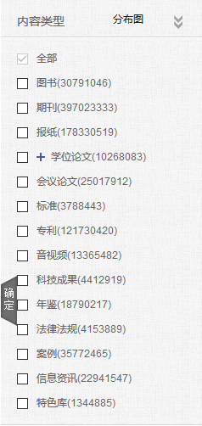
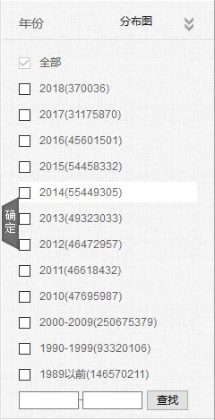
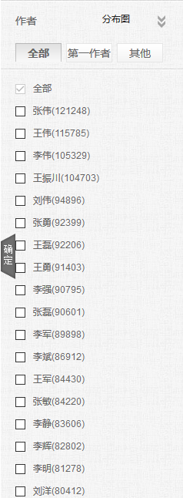
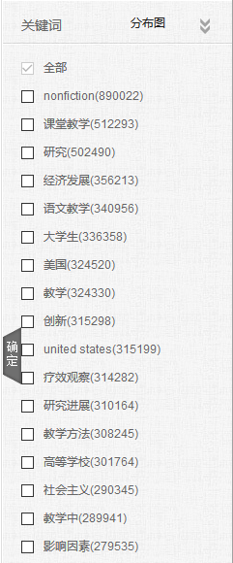
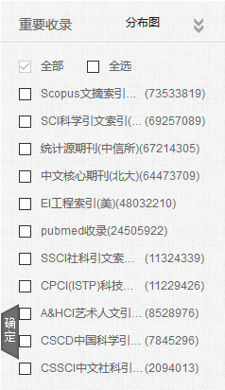
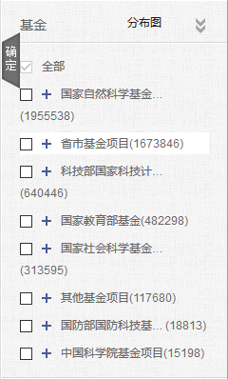
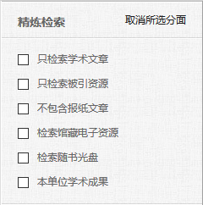
精炼检索结果——精准
近三年发表的关于
“汉语言文学”的期刊有6165篇
文献类型
年代时间
学科
作者
关键词
重要收录
基金
……
Notes:
23、检全得到保证之后就是我们的检准了，我们也为大家提供了检准的保障，例如说，我们提供了十余种的分面聚类，像是文献类型，关键词，年代以及重要收入学科等等，这些分面聚类都是可以进行复选的，那同一个分面聚类也可以进行复选，不同的分面聚类之间也是可以进行复选。
例如说我检索汉语言文学，那么我们就可以勾选期刊，然后勾选2020年2021年以及2022年，这样我们就可以快速的获取到近三年发表的关于汉语言文学的期刊有多少篇，可以帮助我们快速获取资源。

Slide 24
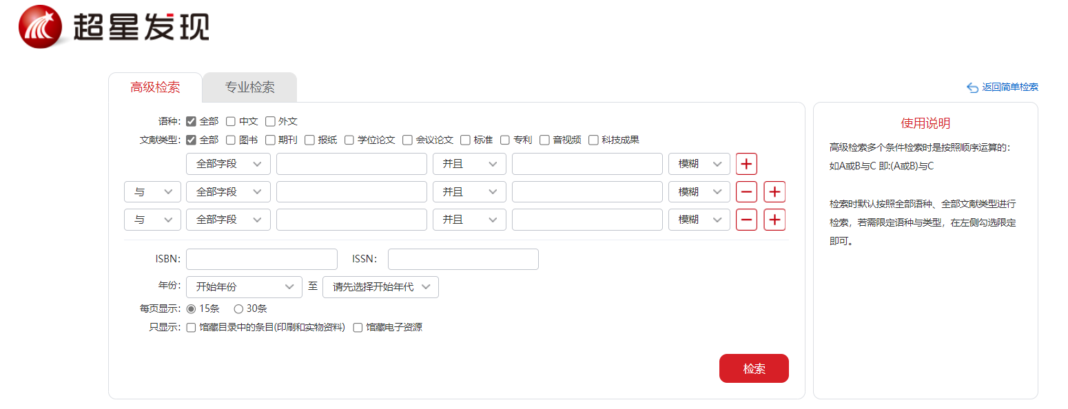
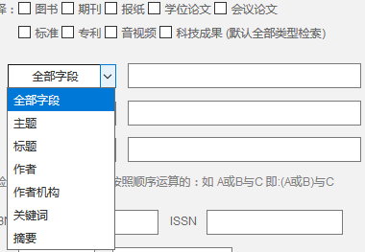
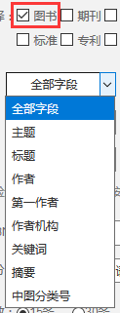
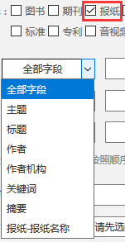
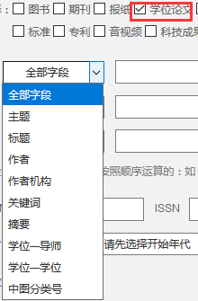
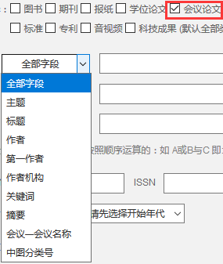
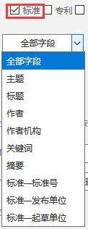
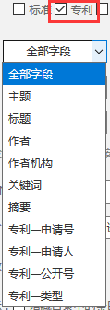
精炼检索——精准
Notes:
24、除此之外，超星发现还提供了一个高级检索，这就是高级检索的一个界面，右侧它的一个使用说明，那我们超星发现的高级检索相对于其他平台的一个高级检索最大的一个区别就是它针对不同的文献类型提供了不同的检索字段。那像是图书的话有关键词，那像期刊的话，它也会有像刊名啊，基金号啊，报纸有报纸名称，然后像是标准的话，它会有标准号，针对具体的文献类型的特征，它会有具体的检索字段，那在这个过程中呢，我们可以选择进行更精准的字段检索。

Slide 25
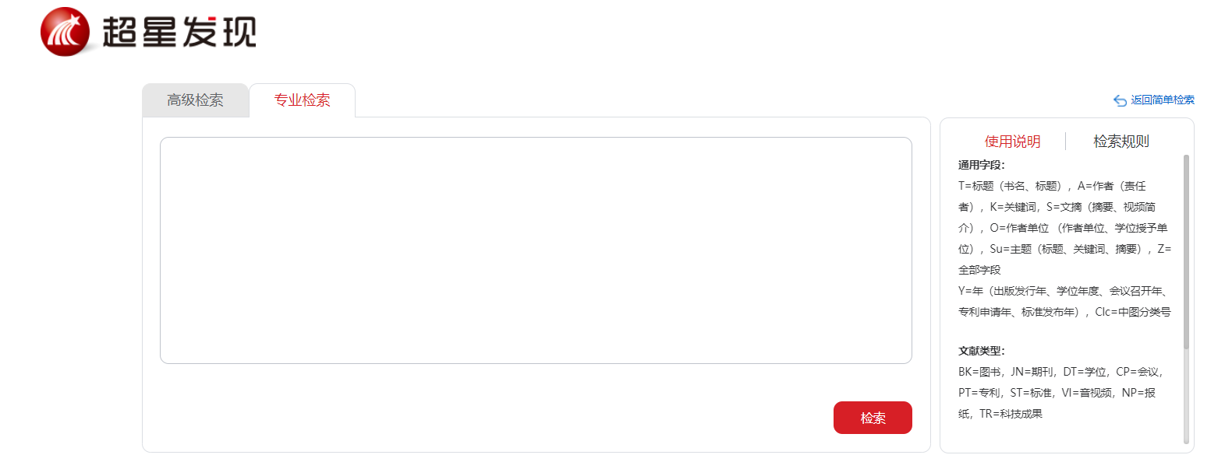
精炼检索——精准
专业检索
Notes:
除了高级检索之外呢，我们也提供了专业检索，同样专业检索在右侧也有一个使用说明，有检索规则，在这个过程中，我们可以构建比较复杂的一个专业检索的表达式，然后进行精准化的检索。

Slide 26
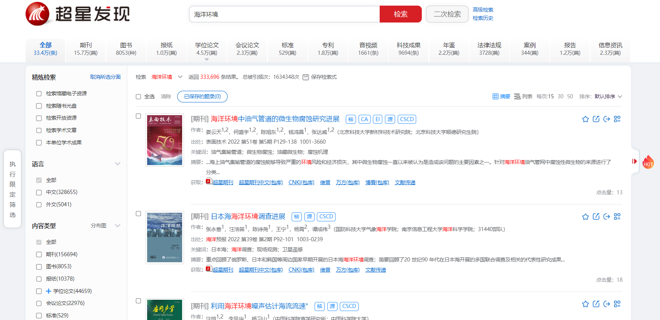
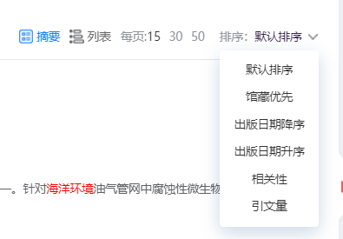
多种排序方式
Notes:
同时超星发现还提供了多种排序方式，在我们检索结果页的一个右侧有一个排序方式，像是默认排序，馆藏优先以及按出版时间的升降序等等的排序方式，然后可以把我们比较侧重，比较看重的资源进行排序的调整。

Slide 27
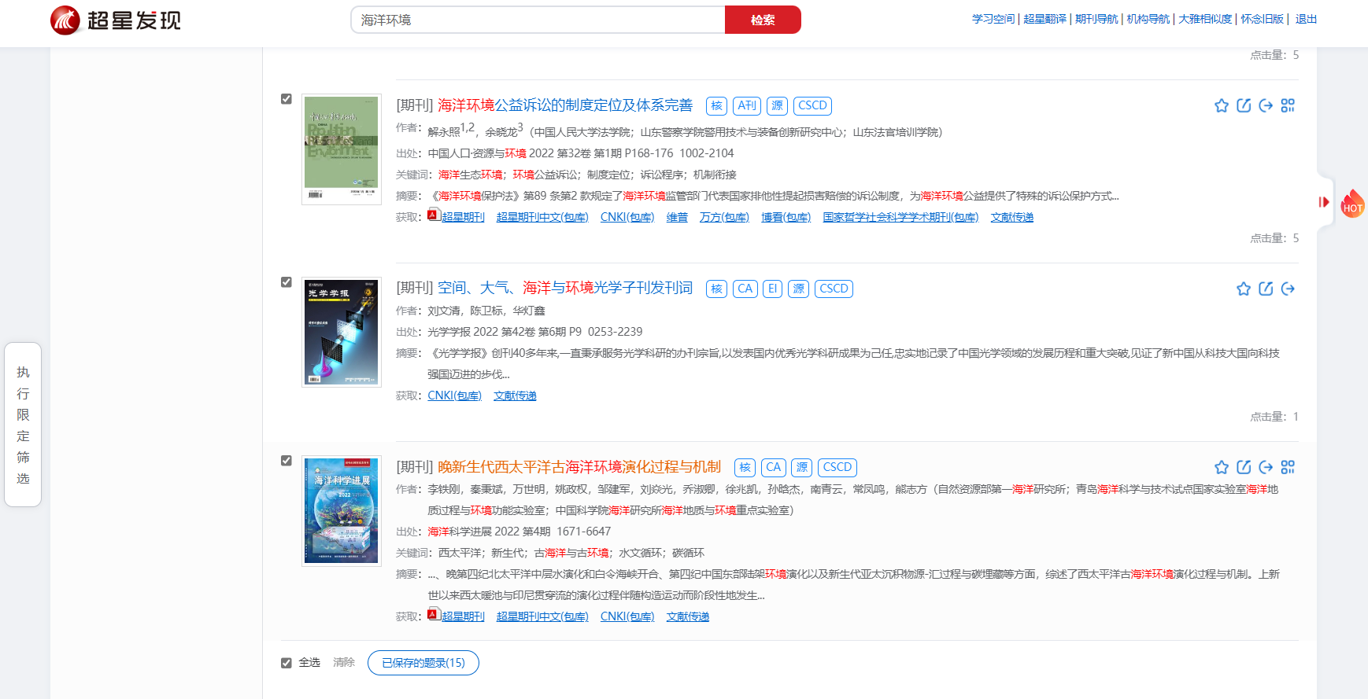
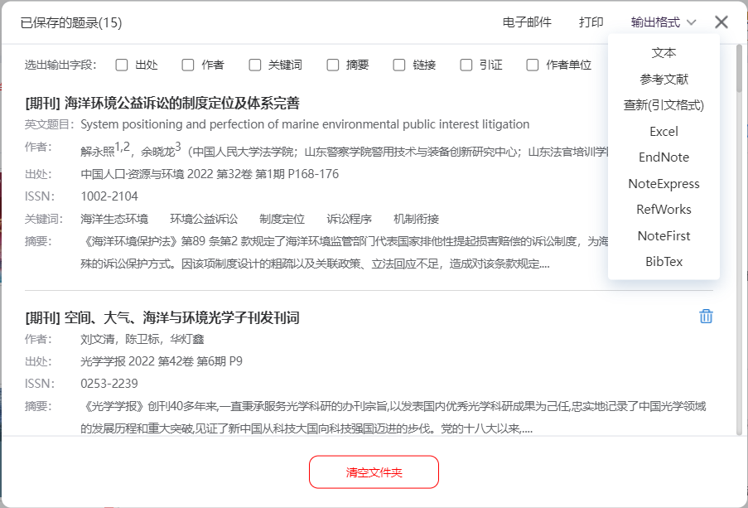
题录导出
保存题录
Notes:
同时在使用过程中还提供了这样一些辅助工具，比如说我们想要把需要的文章进行线下保存的话，那就可以勾选前方复选按钮，进行保存题录，那保存题录的时候呢，我们是可以支持选择保存题录的输出字段以及输出格式，可以把文章的一些信息保存到我们的本地。

Slide 28
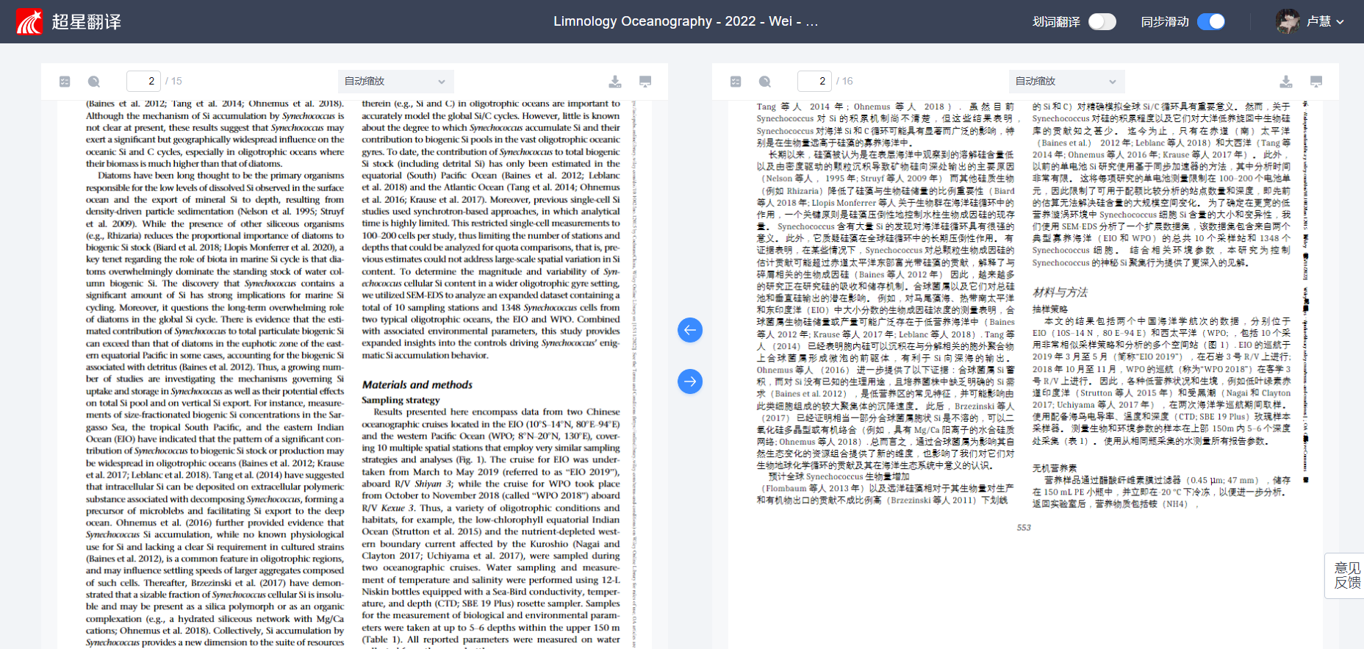
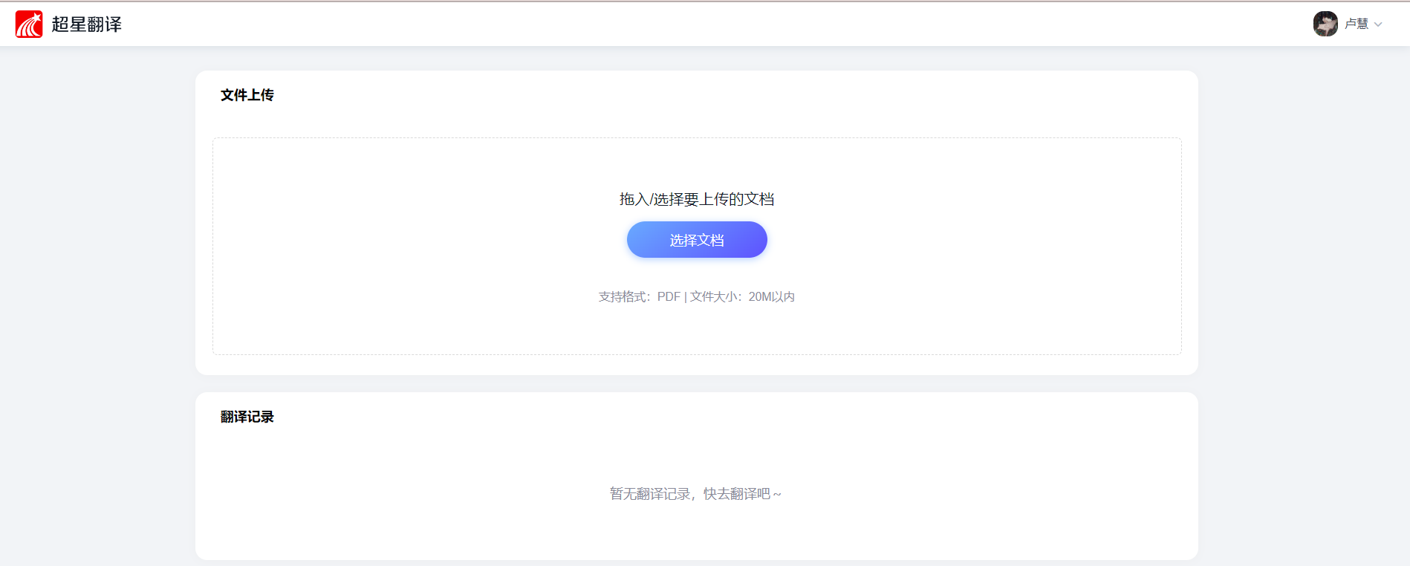
双语阅读
Notes:
28、除此之外呢，超星发现最近也上线了一个新功能就是双语阅读。在我们超星发现它的一个上方，可以看到有一个超星翻译。我们点击超星翻译，就会进入到翻译页面，在这里上传需要翻译的文档，例如说我上传一篇英文文档，那它就会给我翻译成一篇中文的文章，实现双语阅读，可以帮助我们去阅读一些外文文献。

Slide 29
03
PART THREE
数据分析挖掘服务
——挖掘隐形知识，隐形知识显性化
Notes:
29、超星发现提供第三个服务就是数据分析挖掘服务，它可以实现挖掘数据背后的一些隐性知识，让我们的隐性知识可以显性化的以图表的方式展示出来。

Slide 30
大数据
互联网+
整合
知识经济
信息化
……
碎片化
图片来自百度
Notes:
我们刚才在开头就提到过我们现在处于一个大数据的环境下，它给我们带来了很多碎片化的信息，那如何将这些海量的碎片化信息进行有效的整合，从而可以全局把握这些知识与知识的关联，然后跟踪我们的学术动态呢？

Slide 31
超星发现-分析工具
数据分析和知识挖掘服务
Notes:
31、这就是超星发现中一个非常核心，也非常重要的一个功能。超星发现提供了一个内置的分析工具，可以提供数据分析和知识挖掘服务。

Slide 32
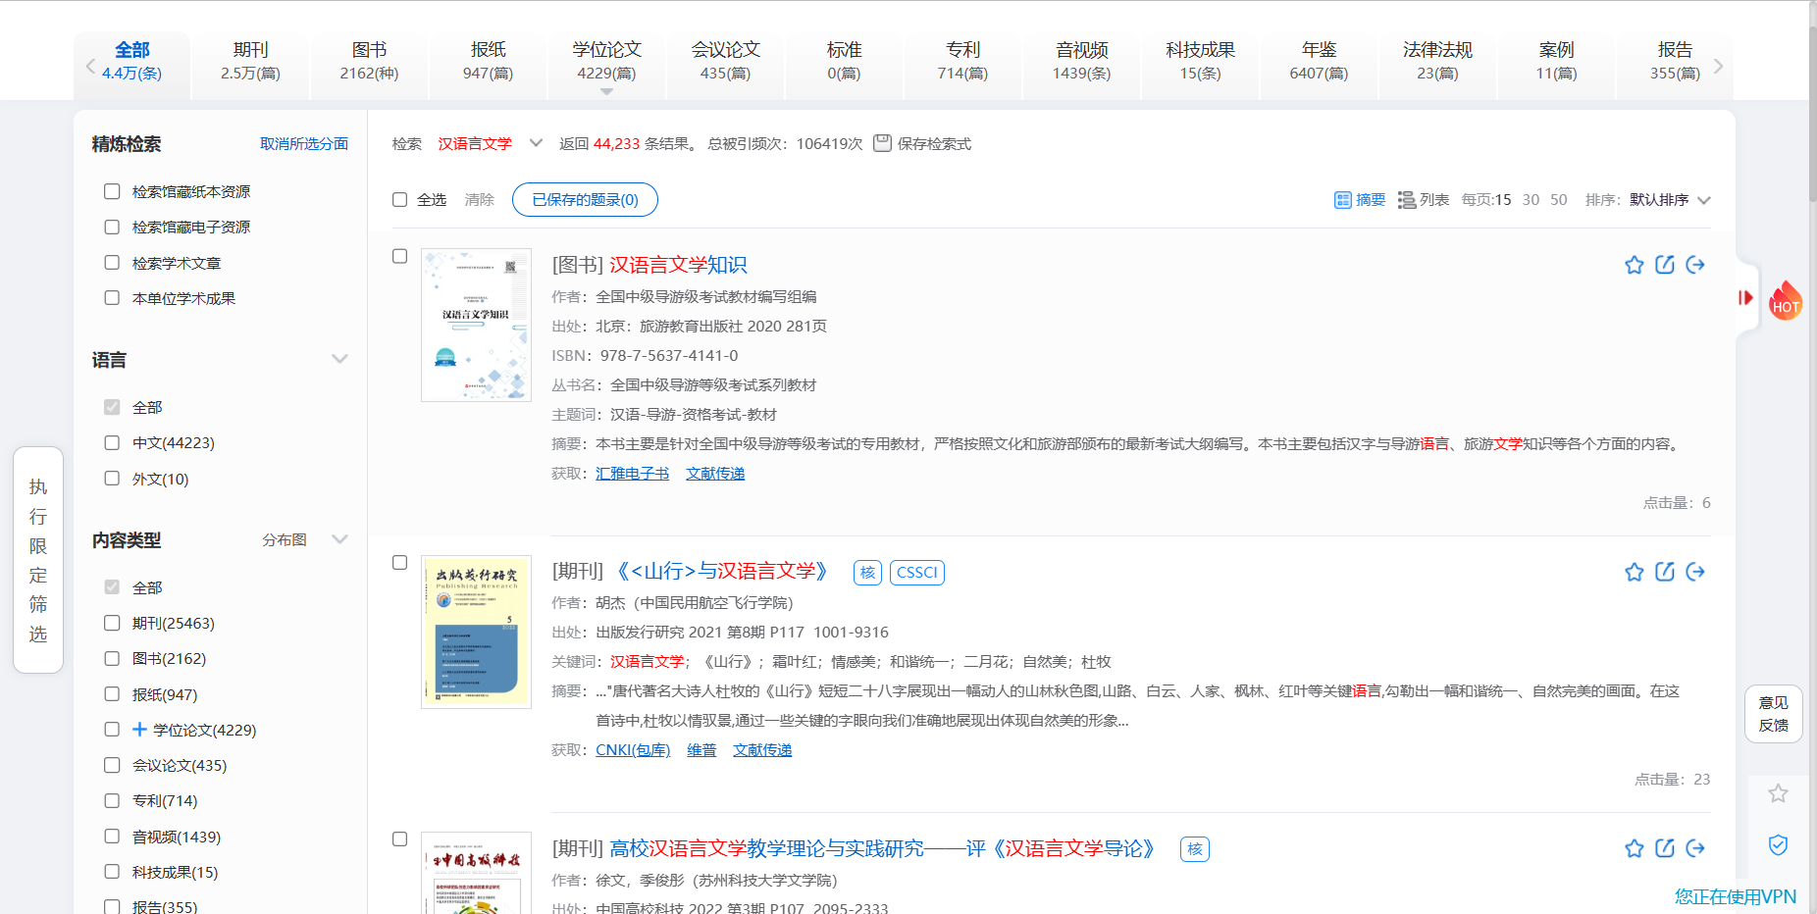
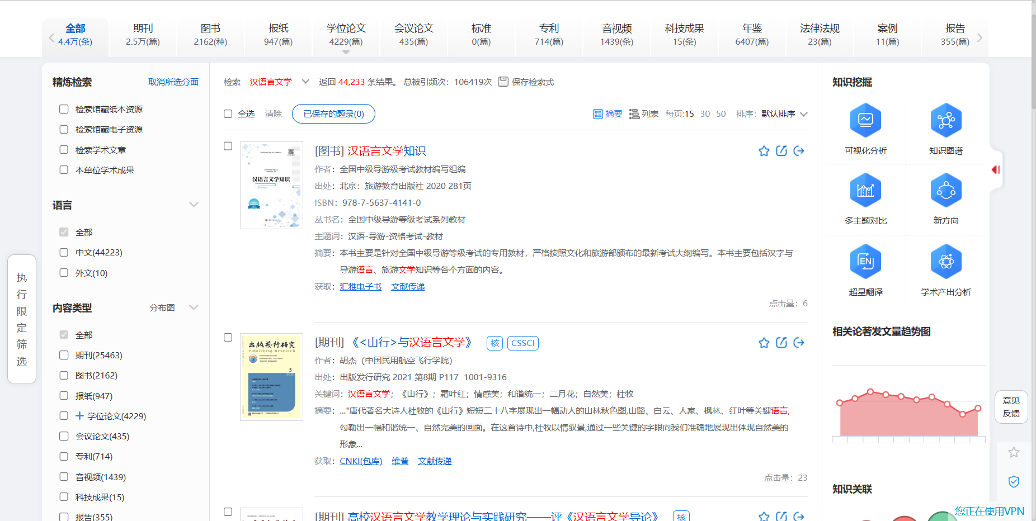
可视化分析按钮
Notes:
32、例如说，同样我们是检索汉语言文学这样一个检索词，我们可以右侧有一个小火苗，点击之后，就可以看到展示出来知识挖掘服务的整体入口。那例如说我们点击可视化分析按钮。

Slide 33
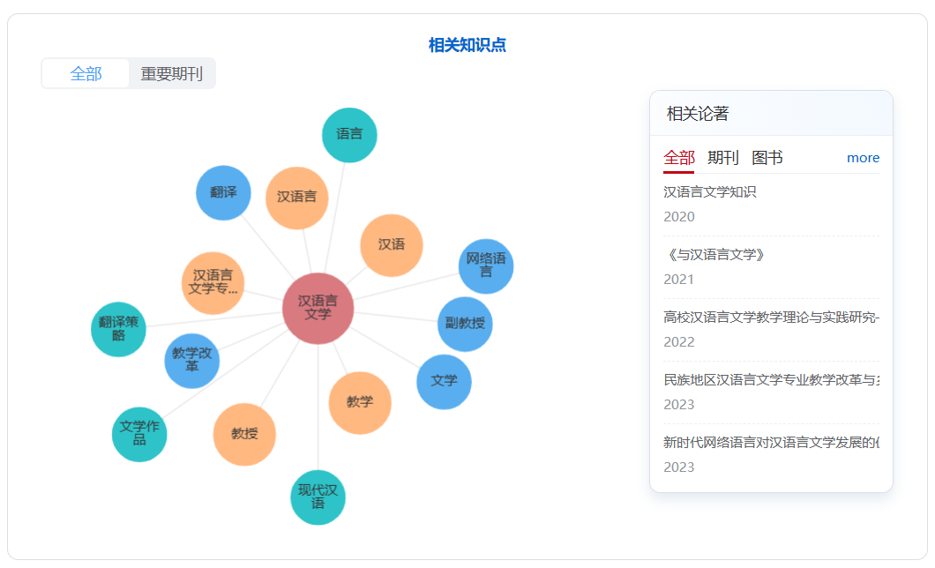
知
识
与
知
识
关
联
关系密切领域
研究方向
Notes:
33、就会进入到关于汉语言文学可视化分析的一个界面。在这个分析界面中呢，我们可以了解到关于汉语言文学中知识与知识的关联，可以发现与汉语言文学密切相关的领域。

Slide 34
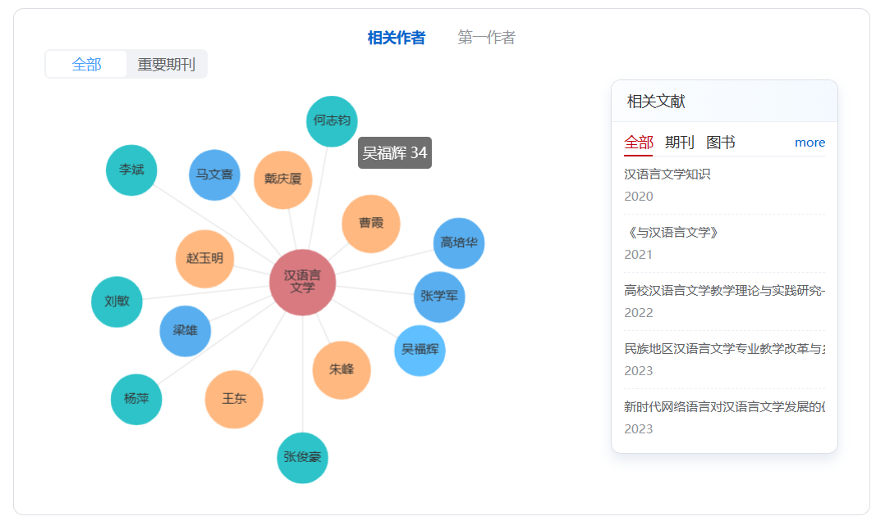
知
识
与
人
点
关
联
Notes:
除此之外，还可以发现知识与人之间的关联，比如说关于汉语言文学的权威的研究学者都有哪些，那通过这样一个知识图谱就可以进行直观的了解。

Slide 35
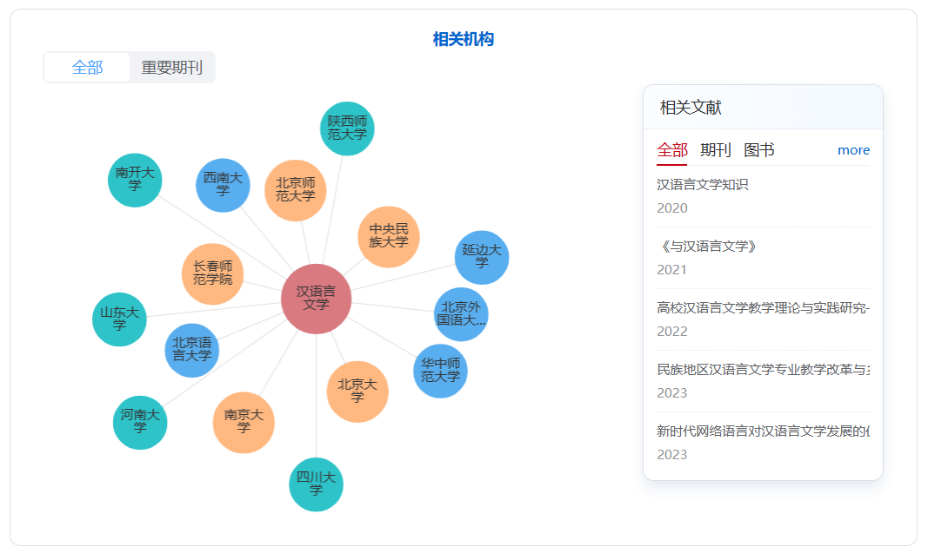
知
识
与
机
构
关
联
Notes:
35、以及关于汉语言文学与机构之间的关联，关于汉语言文学哪些机构的研究比较深入是领军机构，都可以通过这样一个知识图谱进行可视化的展示。

Slide 36
知识关联的意义在于发现知识与知识、人与知识、知识与机构、机构与机构以及人与人之间的相互关系
Notes:
36、那在这个过程中呢，就可以实现我们知识与知识，知识与人，知识与机构，机构与机构，人与机构之间的相互引证关系，都可以通过可视化的分析，将这些隐藏在数据背后的隐性知识以显性化的方式的展示给我们的读者。

Slide 37
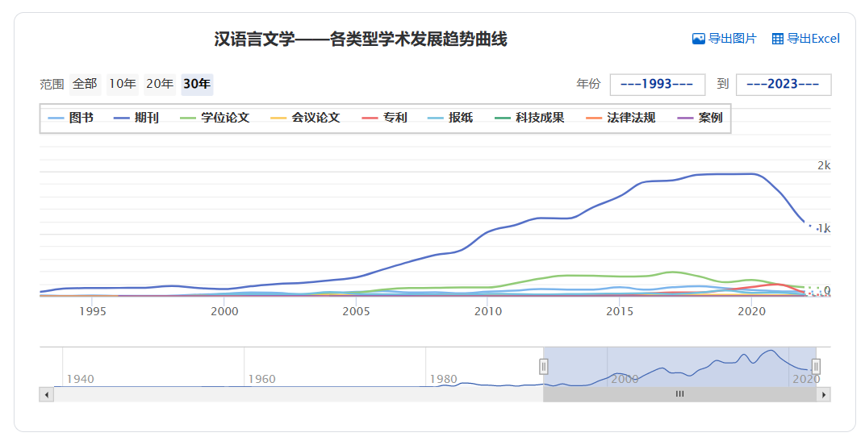
学
术
发
展
趋
势
Notes:
37、除此之外呢，还可以进行学术发展分析，汉语言文学，它的分发展趋势。

Slide 38
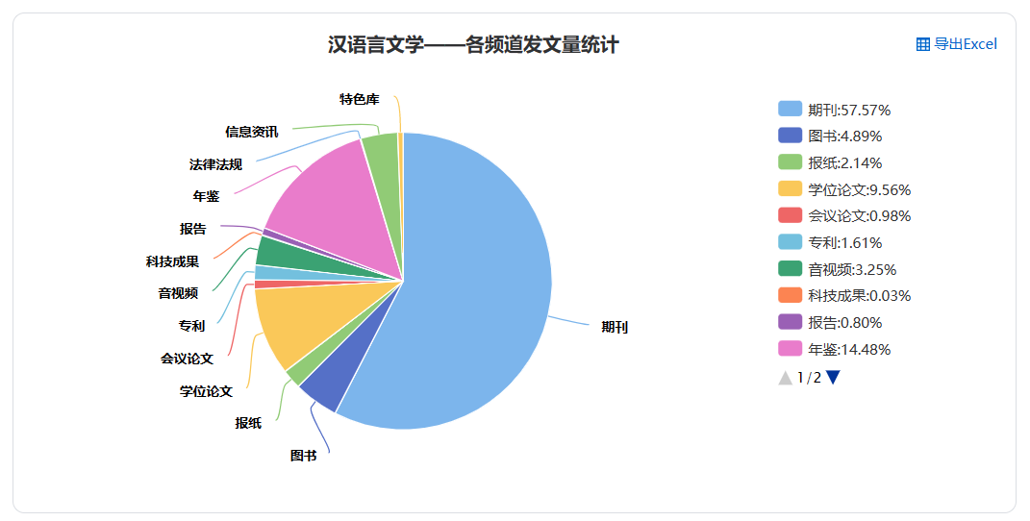
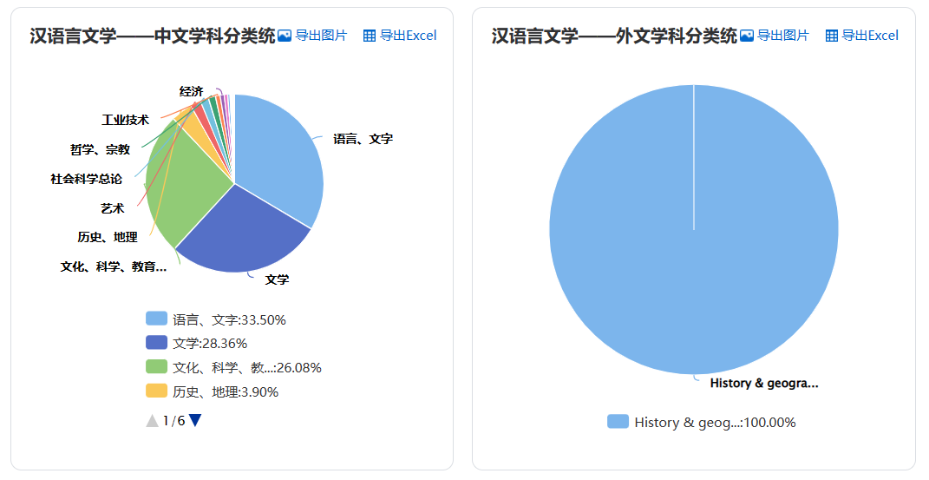
成果统计
学科分布
Notes:
以及关于汉语言文学的成果统计，像关于像期刊啊，图书啊，报纸学位论文，那这这四种类型呢，是关于呃，汉语言文学它发表最多的这样一些文献类型，以及关于汉语言文学它学科分布，这些文献都分布到哪些学科中，然后进行一个图形化展示。

Slide 39
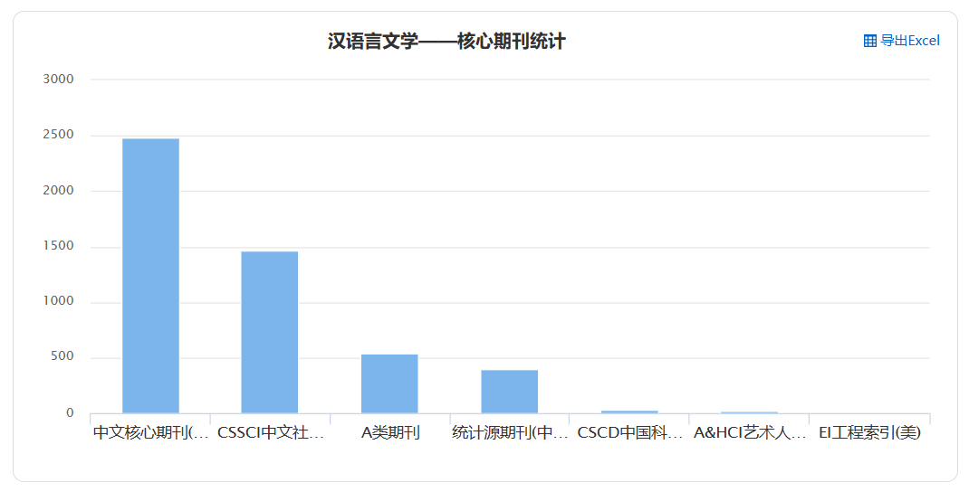
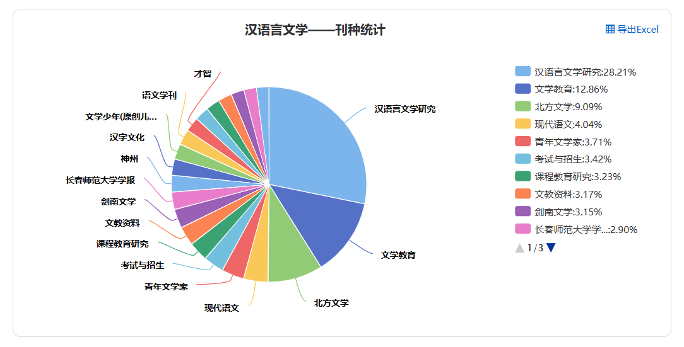
核心收录
刊种分布
Notes:
39、以及汉语言文学的核心收录的情况以及刊种分布情况。

Slide 40
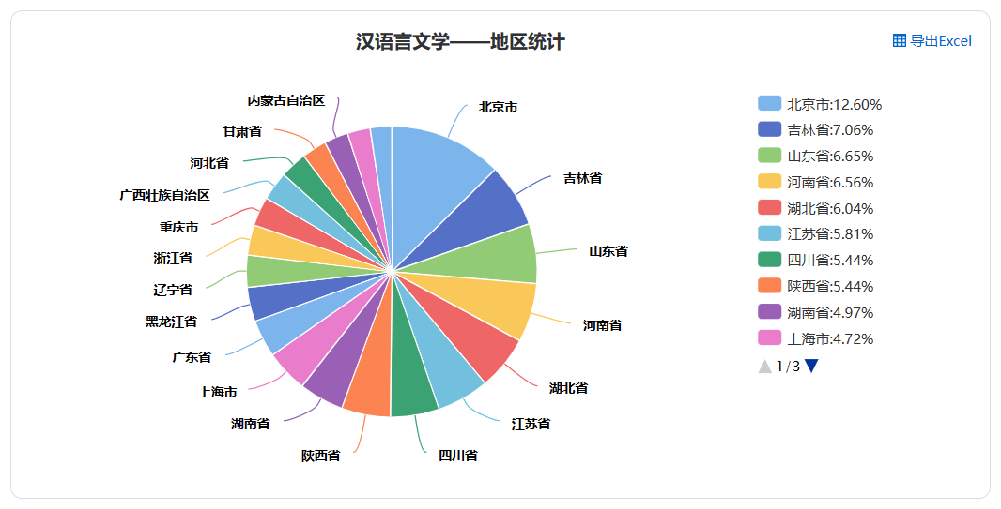
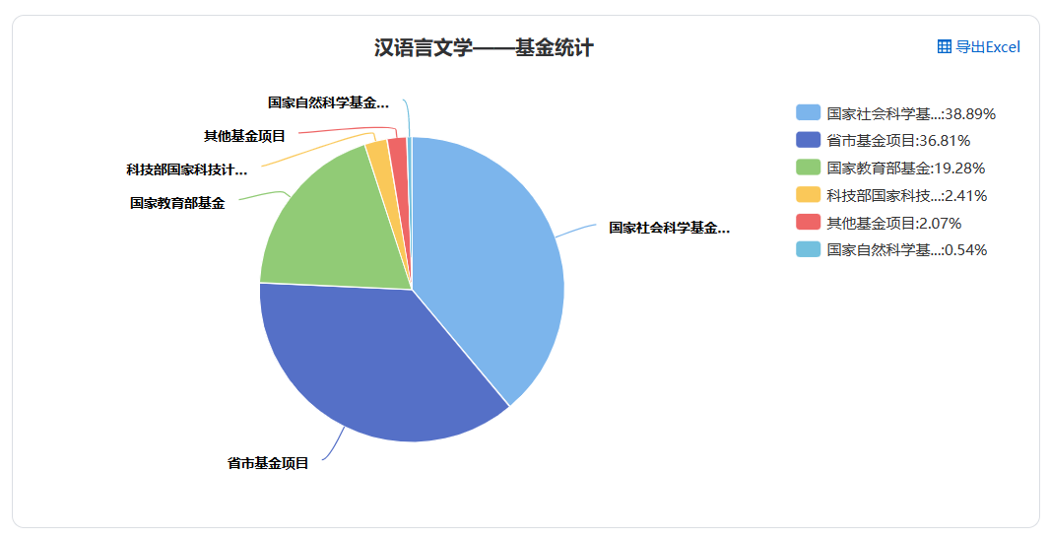

Slide 41
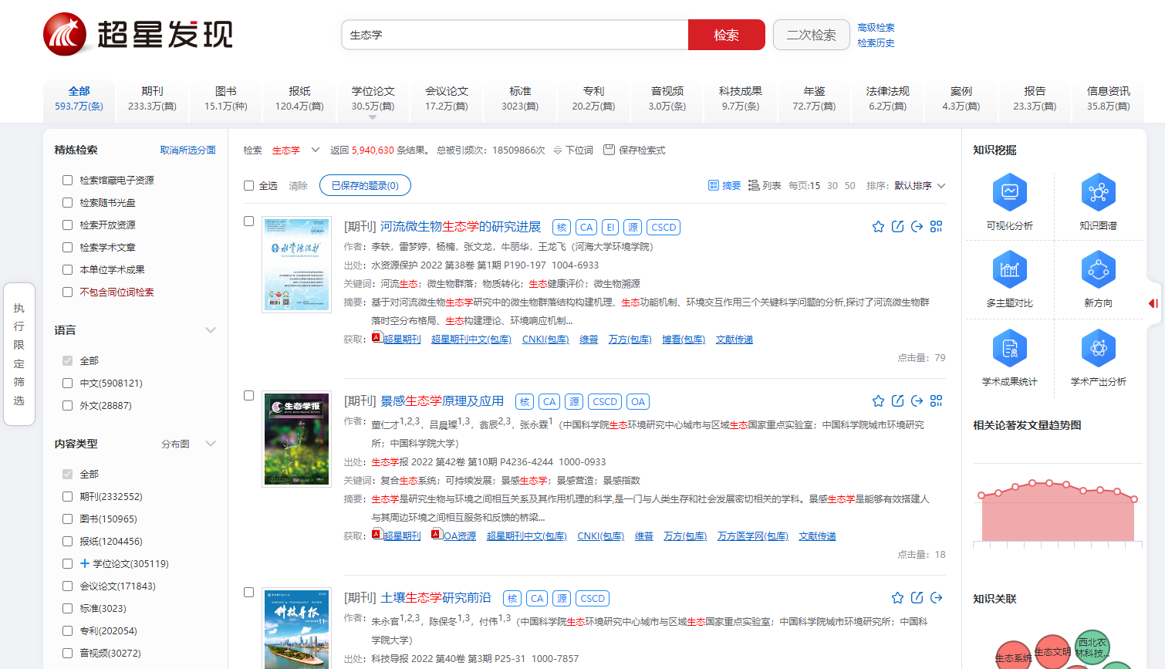
多主题对比按钮

Slide 42
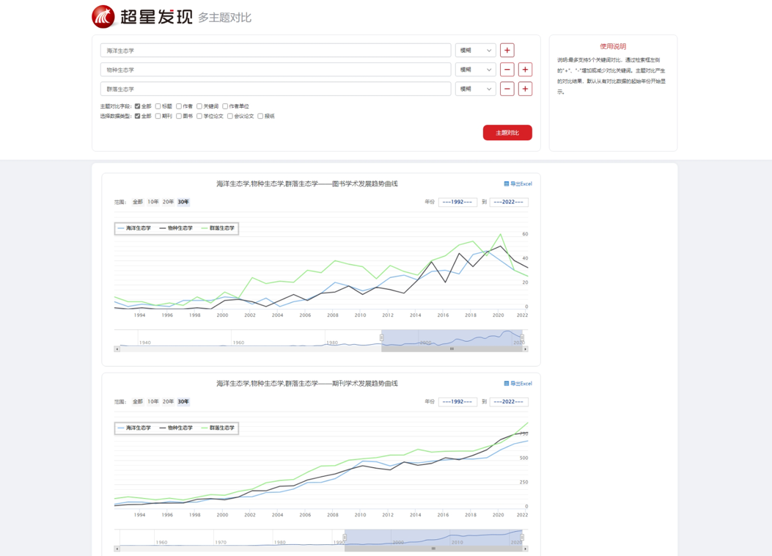

Slide 43
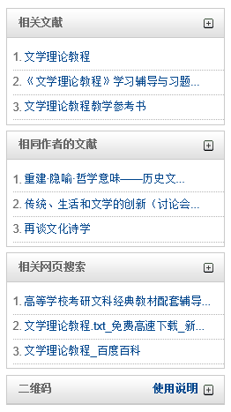
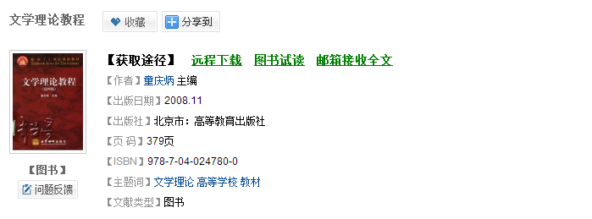
图
书
参
考
引
证
Notes:
43、除此之外超星发现呢还会针对文献资源进行定向跟踪，例如说提供了图书的参考引证关系。

Slide 44
引
证
关
系
继
承
性
追
踪
Notes:
44、可以看到这本图书写成之前都参考了哪些图书，以及写完之后又被哪些图书引证了，那这些都是可以查看到这样一个详细列表。还可以查看到他的同被引情况，以及共引情况，然后实现引证关系的继承性追踪。

Slide 45
期
刊
参
考
引
证
Notes:
除了图书之外，像期刊啊，也是可以实现这样一个引证关系。

Slide 46
学
位
论
文
参
考
引
证
Notes:
46、以及像学位论文。

Slide 47
会
议
论
文
参
考
引
证
Notes:
47、会议论文等等，那这些呢，都是可以实现引证关系的。

Slide 48
引证分析
拥有中文图书引证
完善中文期刊引用7000多万篇
实现图书、期刊、学位、会议之间立体引用分析

Slide 49
3
数据分析挖掘服务，挖掘隐形知识，隐形知识显性化
工具：知识关联图谱、学术趋势分析、学术产出分析、引证分析
2
智能化辅助服务，显性知识生动化，辅助服务智能化
检索过程中保障查全和查准的需求：智能、聚类、高级、专业
1
一站式资源检索和获取
多源多类型文献检索；链接原文、邮箱传递
Notes:
以上就是我们超星发现的所有功能，那下面呢，我们再回顾一下，超星发现都可以给我们提供哪些服务。首先第一个呢，它是可以给我们提供一站式的资源检索和获取，比如说在超星发现这个平台中呢，我们可以实现对于不同数据库的统一搜索，不用我们再从一个个数据库里查找资源，在超星发现中呢，都可以实现统一搜索，并且可以链接到数据库中进行直接的获取，如果是我们本单位没有的资源呢，也是对接了我们的独秀和百炼，然后用文献传递的方式来辅助我们读者来获取到这部分资源。第二个呢，它是可以提供智能化的辅助服务，可以实现我们显象知识生动化的一个检索，以及提供一些智能化的辅助服务，例如说可以实现我们的像简称与全称的一个匹配啊，这可以扩展我们的一个检索全面性，然后提供了像高级检索啊，专题专业检索，可以辅助我们检索的一个精准性，那同时它提供了这样一些小功能，像导出题录啊，然后多种排序方式啊，以及双语阅读，然后在我们的使用过程中提供更多的一个呃智能化的辅助服务。第三个呢，就是提供了数据分析挖掘服务，可以挖掘我们大数据，基于大数据背后的一个隐性的隐性知识，然后使隐性知识显性化的一个展展现出来，那提供一项知识的一个关联突破，然后可以实现我们学术的一个趋势分析，然后学术阐述分析，然后以及对于学术的引证关系的一个立体分析。

Slide 50
Notes:
50、那最后呢，我们在使用超星发现的过程中，如果有任何的问题呢，我们可以看到，就是在发现首页下方呢，它会有个联系我们，我们点击联系我们呢，就会有啊联系我们的一个提交反馈的一个输入框啊，同时呢，我们还有一个在线客服啊，点击在线客服，也有在线客服，然后为我们使用过程中的问题，然后进行一个解答，然后进行一个服务。

Slide 51
THANK YOU
谢谢

